Slide 1
Power Automate準備
・Ｐｏｗｅｒ AutomateをWeb検索
・MicrosoftのPower Automate公式サイトを表示
・右上のサインイン（組織のアカウントで入る）
・言語を日本語に変える

Slide 2
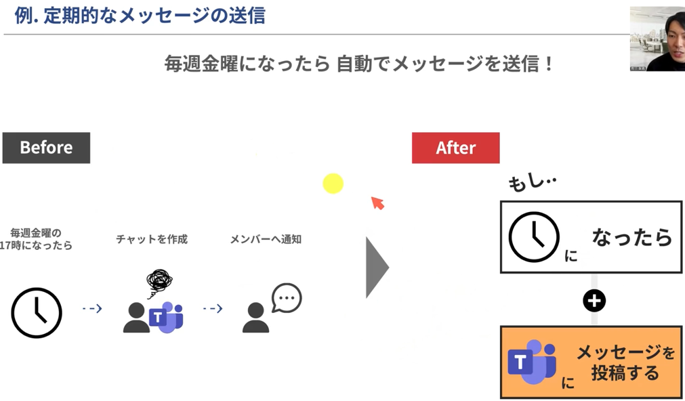
Power Automate
・左のメニューから「作成」を選択
・一から開始の中の「スケジュール済みクラウドフロー」を選択
・フロー名
毎週〇曜の△時になったらTeamsへメッセージを投稿
このフローを実行する
開始日：すぐ有効にしたければ現在日時
繰り返し間隔：1週間
設定曜日：〇曜
上記設定後、「作成」押下
・「Recurrence」を選択
間隔：1
頻度：週
タイムゾーン：(UTC+09:00)大阪、札幌、東京
開始時間：末尾の”Z”を削除（削除しないと世界標準時となる）
これらの曜日に：〇曜日
これらの時間に：△
・「＋」を選択
アクションを追加する
teamsで検索、「チャットまたはチャネルでメッセージを投稿する」選択
投稿者：（フローボット）
投稿先：（フローボットとチャットをする）
Recipient：受取人
Message：
・画面右上の「保存」で有効化（「オフにする」、で無効化できる）

Slide 3
IoTモジュール(V2、V3)Flashメモリ変更 テスト結果確認会
2026/＊＊/＊＊
部門名

